Slide 1
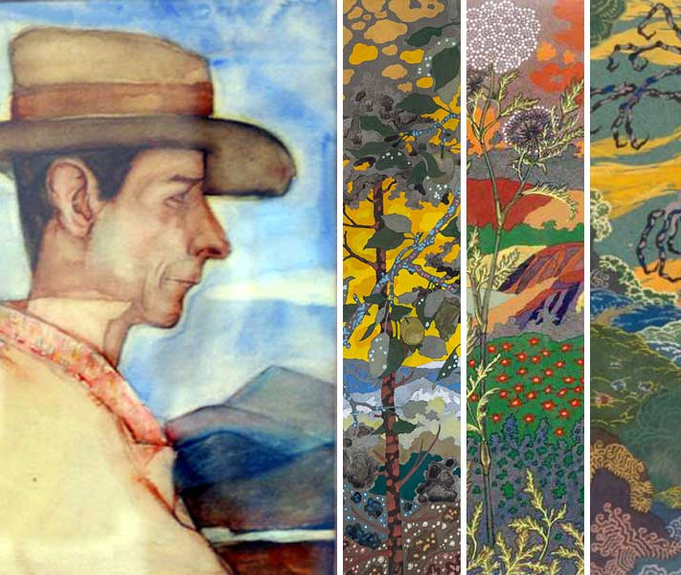
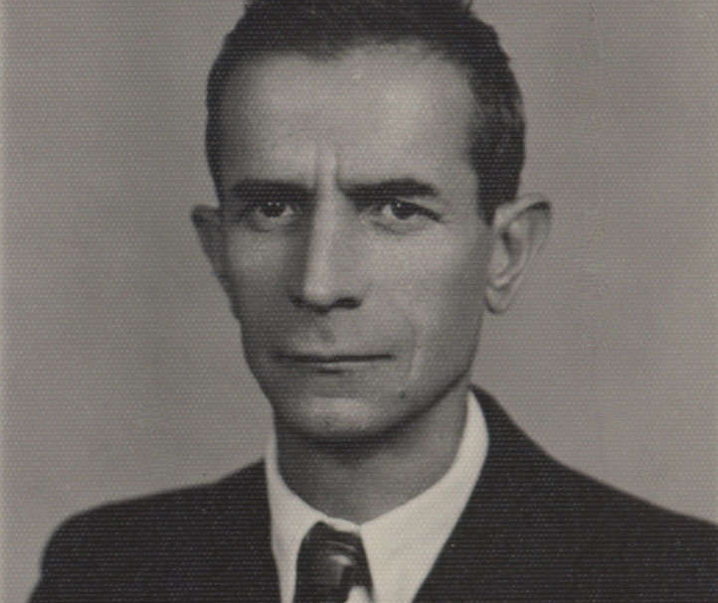
Николай Райнов

Slide 2
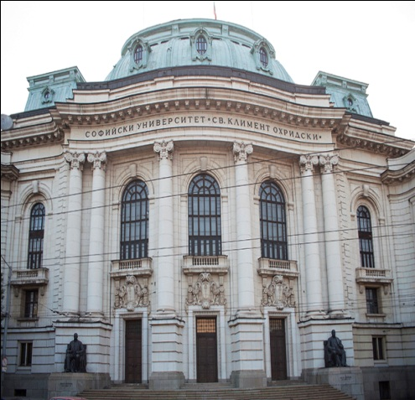
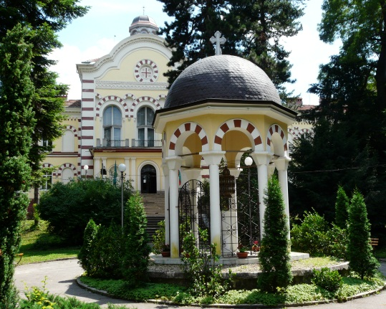
Николай Райнов е писател, преводач, художник, изкуствовед, дългогодишен преподавател по история на изкуството в Художествената академия в София. Роден е в търновското село Кесарево на 1 януари 1889 година в семейството на македонския българин, деец за национално освобождение Иван Райнов. Брат е на художника Стоян Райнов, професор по керамика и баща на видния скулптор Боян Райнов, както и на писателя Богомил Райнов.
През 1908г. завършва Духовната семинария в София, след което през 1911г. започва да следва философия в Софийския университет .

Slide 3
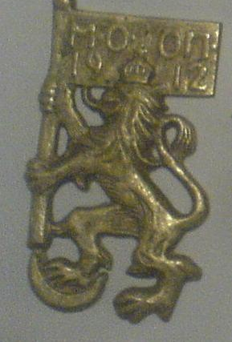
През избухването на(1912г) Балканската война, и още студент Райнов се записва доброволец в Македоно одринското опълчение. През 1912-1913 г. по време на Балканската и Междусъюзническата война Николай Райнов се записва като доброволец в Червения кръст и става фронтови санитар. Също така участва в Първата световна война като военен кореспондент към Девета плевенска пехотна дивизия на Дойранския участък от отбранителната линия на Южния фронт

Slide 4
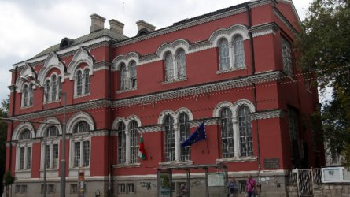
През 1919г. завършва тогавашното Държавно художествено-индустриално училище в София или сегашна Националната художествена академия / най-старото българско висше училище за подготовка на професионални художници в областта изящните и приложните изкуства.
Сградата е построена през 1907 година по проект на руския архитект Александър Смирнов./

Slide 5
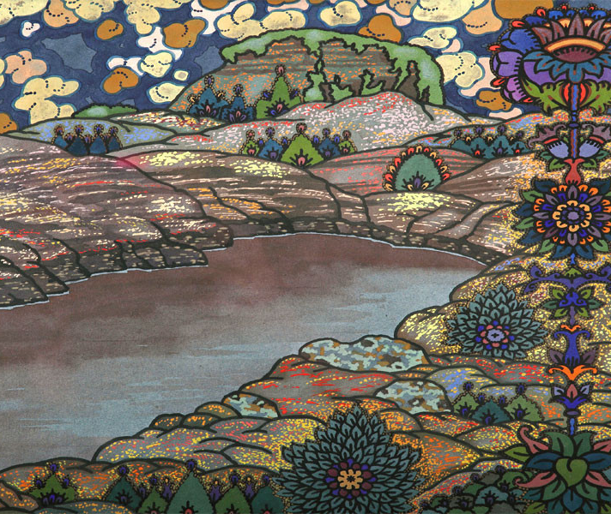
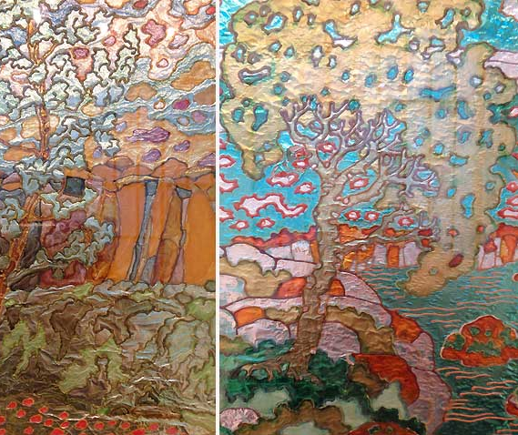
Картини от “Омагьосаното царство” на Николай Райнов -Днес картини на автора могат да се видят в галерия Квадрат 500

Slide 6

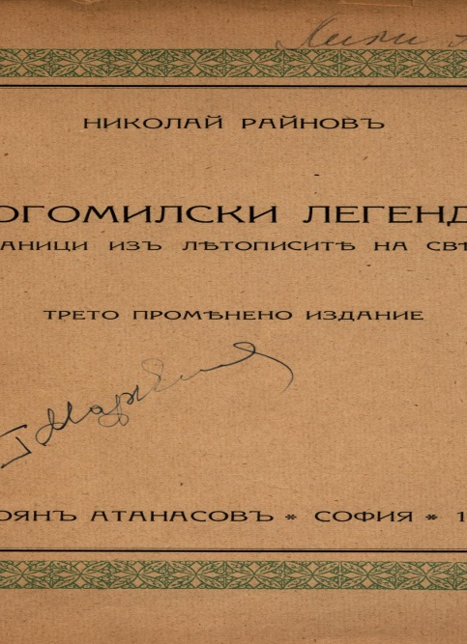
Главен редактор на списанията „Зеница“ и „Орфей“, вестниците „Камбанар“ и „Анхира“. Първата му книга „Богомилски легенди“ (1912) е публикувана с псевдонима Аноним.

Slide 7
Няколко месеца по - късно Антон Страшимиров публикува голяма рецензия за книгата в две последователни книжки на списание „Наш живот“ (кн. 9 – 10), наричайки автора „творчески талант с облик, какъвто досега не сме имали“, а дебюта му – „събитие“.
Николай Райнов пише поезия, белетристика, културологични произведения в областта на историята на изобразителното изкуство, фолклора, етнографията; сътрудничи на периодичния печат; проучва много паметници на културата; публикува редица статии за изкуството и литературата. Интересна част от живота му е пътуване от 1919 г. , когато той се отправя на голямо пътешествие в Египет, Сирия, Палестина, Мала Азия.През същата 1919 г. е отлъчен от Българската православна църква и анатемосан заради „Между пустинята и живота“. Според Светлозар Игов този роман е „интересен опит да се създаде български философско-стилизиран роман за Исус Христос като плод на земната грешна любов и изразител на еретични и бунтарски тежнения“
Главен редактор на списанията „Зеница“ и „Орфей“, вестниците „Камбанар“ и „Анхира“. Първата му книга „Богомилски легенди“ (1912) е публикувана с псевдонима Аноним.

Slide 8
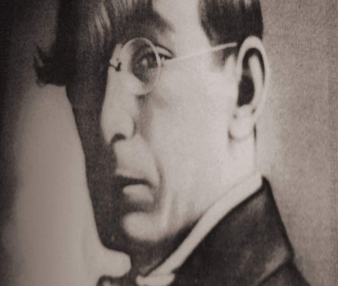
В периода 1918 – 1919 г. сътрудничи на Гео Милев, като пише редица статии за неговото списание „Везни“.
Георги Милев Касабов, известен като Гео Милев, е български поет и публицист, основен представител на експресионизма в българската литература. Заедно с други симпатизанти на левицата е убит от полицията по време на Априлските събития през 1925 г. Баща е на детската писателка Леда Милева.

Slide 9
В същия период Райнов издава няколко книги: „Видения из древна България“, „Книга за царете“, „Очите на Арабия“, „Слънчеви приказки“, „Между пустинята и живота“, поемата „Градът“. Прави второ издание на „Богомилски легенди“, разширено издание на „Книга на загадките“, превежда „Тъй рече Заратустра“ на Фридрих Ницше.
През периода 1922 – 1927 г. работи като главен библиотекар в Народната библиотека в Пловдив. Командирован е за 2 години в Париж, за да се запознае с паметниците на културата във френската столица. Когато се завръща, приема преподавателско място в Художествената академия в София, където е професор по история на изкуството от 1927 до 1950 г.
Написал е и книгата „Светите братя“. През 1930 г. основава Българската асоциация „Рьорих“.
Заради романа му „Между пустинята и живота“, посветен на живота на Исус Христос, е отлъчен от Православната църква. През 1924 г. става главен редактор на новото списание „Орфей“ чиято задача е да популяризира теософските идеи, а в края на 20-те години на ХХ век той създава теософската ложа „Орфей“. Списанието излиза само две години.

Slide 10
Автор е и на 30 сборника с приказки от цял свят (1930 – 1934); 9 тома „Вечното в нашата литература“ (1941); „История на пластичните изкуства“ – 12 тома.
Професор по история на изкуството в Художествената академия в София (1927 – 1950).
След 9 септември 1944 г. пише пиесата „Кърваво лято“, както и поредицата романи „През вековете“, от които през 1947г. успява да издаде само първия – „Кръвожадни“ . Като енциклопедична натура със смела лична позиция, по време на социалистическия режим често е подлаган на нападки от марксистката критика, *два пъти е провалян 25-годишният юбилей от издаването на първата му книга, но въпреки всичко става професор, през 1945г и академик, заслужил деятел на изкуството (1952 г.).

Slide 11
Николай Райнов умира на 2 май 1954 г. Изключително работоспособен, той оставя наследство от 60 оригинални художествени и научни книги и над 30 сборника с преразказани и обогатени приказки от цял свят. Дава и своя принос към фантастиката, като преразказва огромно количество приказки, както български, така и от цял свят. Енциклопедичните му познания и философската му ориентация придават на преразказите модерна интерпретация, която ги поставя донякъде извън жанра на традиционната приказка, и ги сродява с жанра фентъзи (литературен жанр, характеризиращ се с използването на елементи от митологията, фолклора и класическите „вълшебни приказки). Много от символистичните му творби също са смес от символизъм с реални елементи, и по право следва да бъдат причислени към жанра магически реализъм. Относно пък приносът му към изобразителното изкуство е важно да кажем, че Николай Райнов е създал множество илюстрации към собствените си книги, а и отделни картини, които не са любителски, а творби на зрял художник. Стилът му е най-близък до „българския сецесион“. Разработва свои живописни техники, с вграждане на метални и други имплантации.

Slide 12

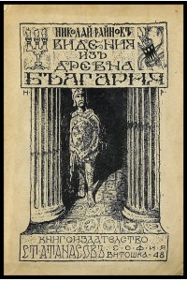
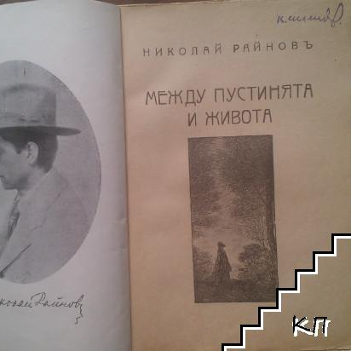

Творчеството на Николай Райнов е уникално за българската литература със съчетаване на дълбоки познания по родна история и фантастично-приказни мотиви от цял свят, както и с модерната им за началото на ХХ век философска интерпретация. Символистичните му творби се отличават с философската си дълбочина, богатството на мисли и духовно търсене.
Николай Райнов оставя 60 оригинални художествени и научни книги и над 30 сборника с преразказани и обогатени приказки от цял свят, като сред най-известните му произведения се открояват следните:

Slide 13









Slide 14
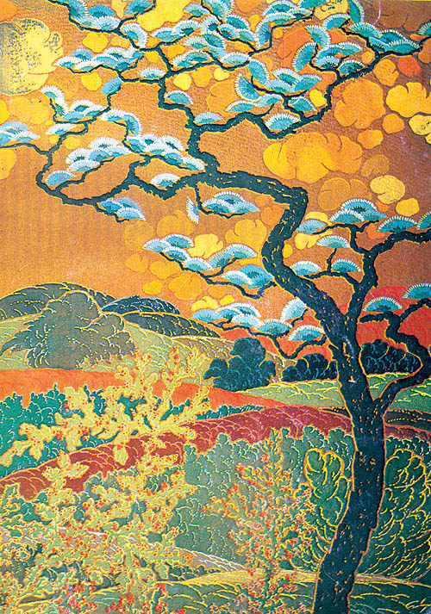
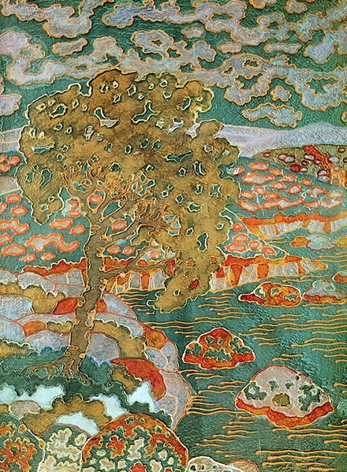
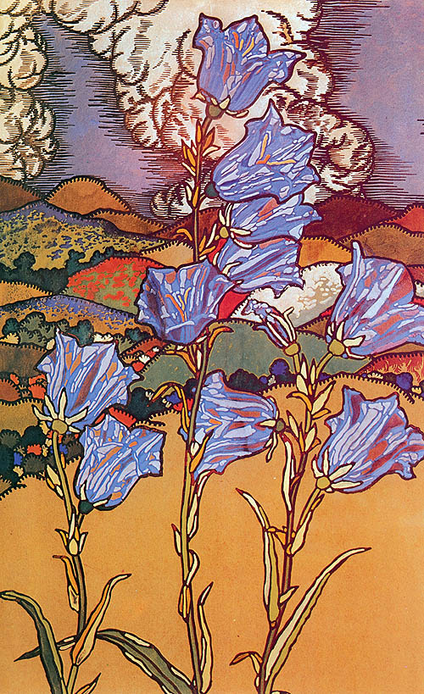
Картини на Николай Райнов

Slide 15
Изготвил: Никола Герчев, ученик от 8.клас в ПГИИ "Проф. Н. Райнов"

